Slide 1

CHÀO MỪNG CÁC EM ĐẾN
VỚI TIẾT TIẾNG VIỆT

Slide 2




Khởi động

Slide 3



Các bạn trong bài hát đó có tình cảm gì với nhau?

Slide 4
Tớ nhớ cậu - Tiết 4

Slide 5


Luyện tập

Slide 6

Thứ năm ngày 10tháng 11 năm 2022
Tiếng Việt
Mở rộng vốn từ về tình cảm bạn bè
Dấu chấm, dấu chấm hỏi, dấu chấm than.

Slide 7

1. Tìm từ ngữ chỉ tình cảm bạn bè?
M: quý mến
Thảo luận nhóm 4
Đại diện nhóm báo cáo kết quả

Slide 8
1. Tìm từ ngữ chỉ tình cảm bạn bè?
M: quý mến
đoàn kết, yêu thương, thương yêu, nhớ, gắn bó, bảo vệ,
chia sẻ, san sẻ, thân thiết, giúp đỡ...
MR: Đặt một câu với từ vừa tìm.

Slide 9
2.Chọn từ trong ngoặc đơn thay cho ô vuông.
( nhớ, tươi vui, thân thiết, vui đùa)
Cá nhỏ và nòng nọc là đôi bạn . Hằng ngày, chúng cùng nhau bơi lội.Thế rồi nòng nọc trở thành ếch. Nó phải lên bờ để sinh sống nhưng nó vẫn cá nhỏ. Thỉnh thoảng, nó nhảy xuống ao cùng cá nhỏ.

Slide 10
2.Chọn từ trong ngoặc đơn thay cho ô vuông.
( nhớ, tươi vui, thân thiết, vui đùa)
Cá nhỏ và nòng nọc là đôi bạn . Hằng ngày, chúng cùng nhau bơi lội.Thế rồi nòng nọc trở thành ếch. Nó phải lên bờ để sinh sống nhưng nó vẫn cá nhỏ. Thỉnh thoảng, nó nhảy xuống ao cùng cá nhỏ.
thân thiết
nhớ
vui đùa

Slide 11
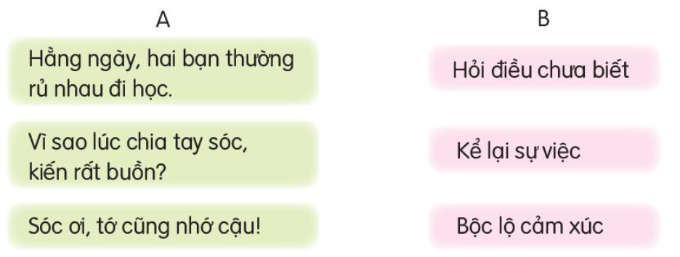
3. Chọn câu ở cột A phù hợp với ý ở cột B. Nói tên dấu câu đặt cuối mỗi câu.

Slide 12

Vận dụng Chuẩn bị bài

Slide 13



CỦNG CỐ BÀI HỌC

